Slide 1
Exp 1
The Determination of Magnesium by Direct Titration

Slide 2
EDTA簡介：
乙二胺四乙酸(EDTA)為極良好的錯合劑，EDTA幾乎與所有的金屬離子生成錯合物而用於滴定分析。EDTA的結構式為：

Slide 3
EDTA 是弱酸性有機物，為一種四質子酸，以H₄Y 表示。除去四個酸性氫及二個氮原子都各有一對未共用電子對，故此分子有6對未共用電子對，是為六牙配基的錯合劑，可與金屬離子形成穩定的錯離子。
滴定時，使用二鈉鹽，因為Na₂H₂Y 易溶於水，其與金屬離子的反應如下：

Slide 4
溶液製備
Standard 0.01 M EDTA Solution：
取3.8 g的Na₂H₂Y溶於1 L的蒸餾水中配置成0.01 M EDTA水溶液。
0.02 M MgSO₄ Solution：
取2.51 g的MgSO₄溶於1 L的蒸餾水中配置成0.02 M MgSO₄水溶液。
鉻黑T (Eriochrome Black T，EBT)：
取0.1 g的鉻黑T固體溶於15 mL ethanolamine / 5 mL ethanol中，此試劑只能存放兩週。

Slide 5
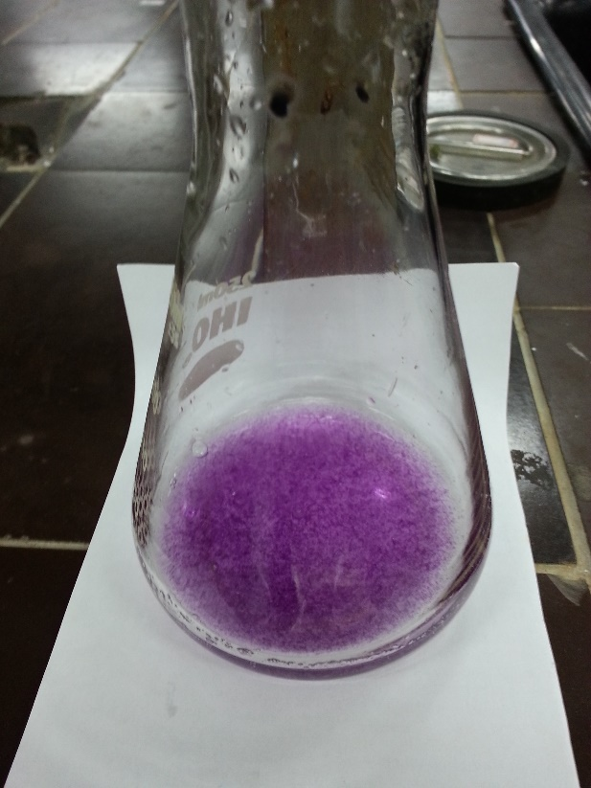
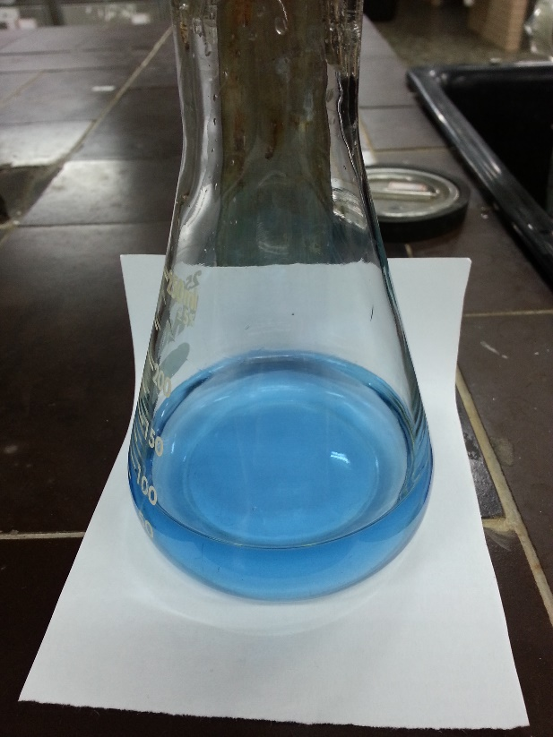
實驗流程
1. 取25 mL 0.02 M MgSO₄(aq)置於125 mL錐形瓶內。
2. 加入1 mL pH-10 buffer及5滴EBT試劑。
3. 以0.01 M EDTA滴定，顏色由紅變為藍達滴定終點。

